Slide 1
2048 на Pygame
Салахиев Максим

Slide 2
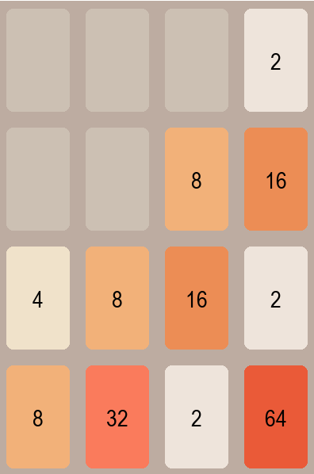
Зачем?
Мне захотелось написать свою 2048, в которой я могу сделать все что угодно.
Создан проект ради самого проекта ака захотелось – сделал

Slide 3
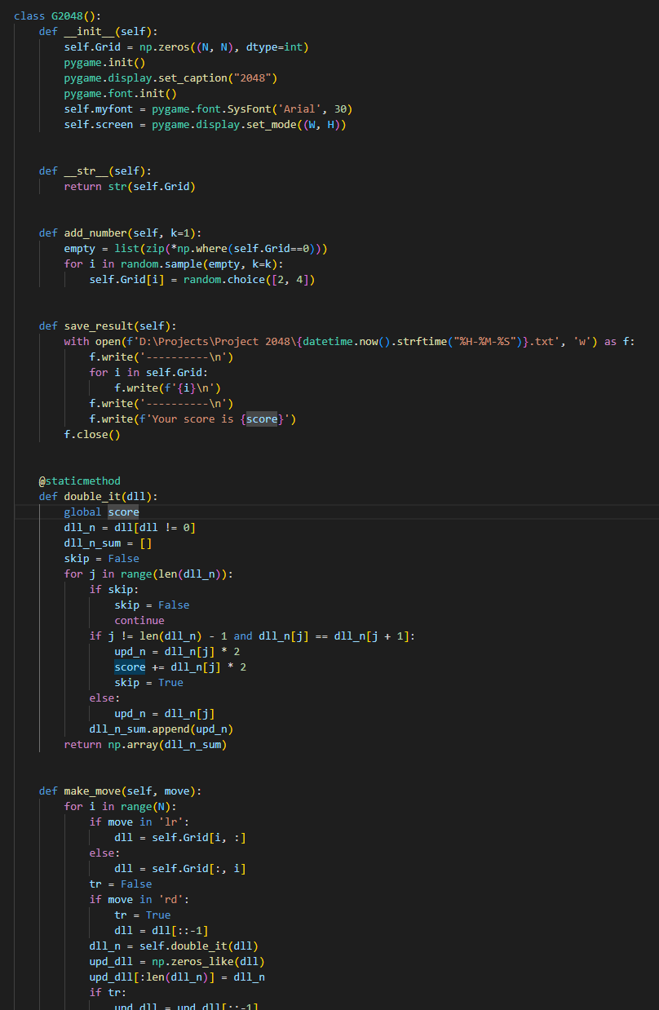
Как?
В коде есть один основной класс и целая куча подфункций, чтобы упростить написание кода

Slide 4
Итог
Конечно же можно добавить много чего например сделать вывод счета на экран, добавить заставку и экран окончания игры

